Slide 1



WIRTUALNYDZIEKANAT

Slide 2





STUDENT
Podpisanie ślubowania online w Wirtualnym Dziekanacie
Podpisanie umowy w Dziekanacie
Status Studenta

Slide 3

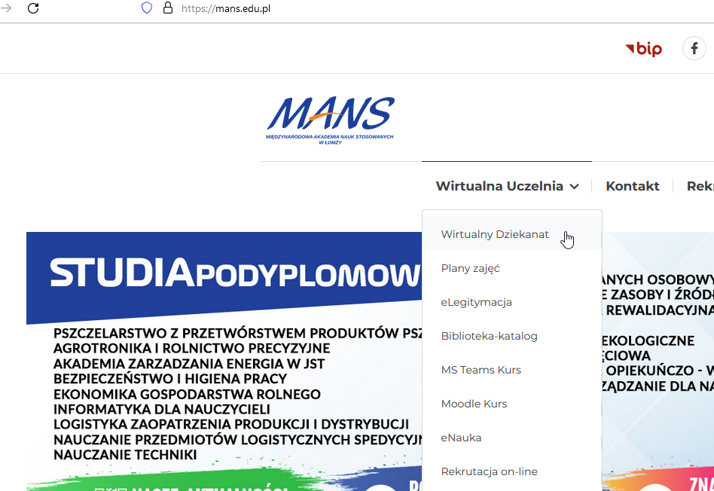
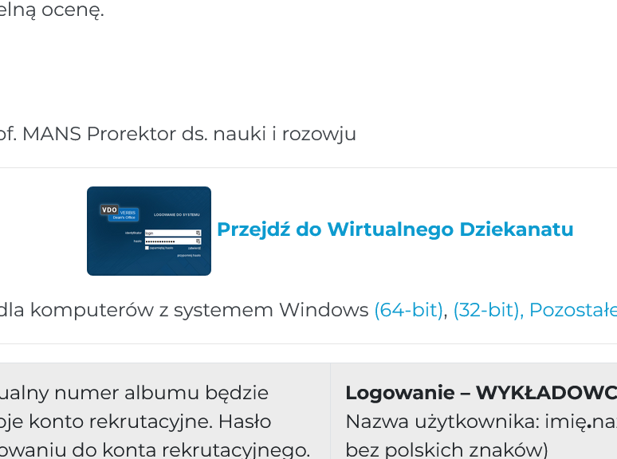


MANS.EDU.PL

Slide 4

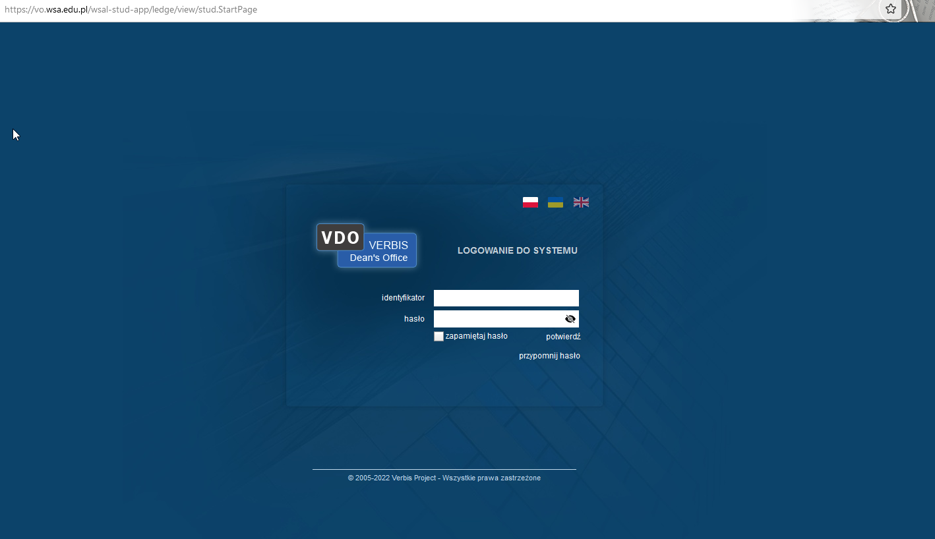
Identyfikator to numer albumu, dostępny na koncie rekrutacyjnym
Możliwość odzyskania hasła podając prywatny e-mail
Hasło takie samo jak w systemie rekrutacyjnym

Slide 5
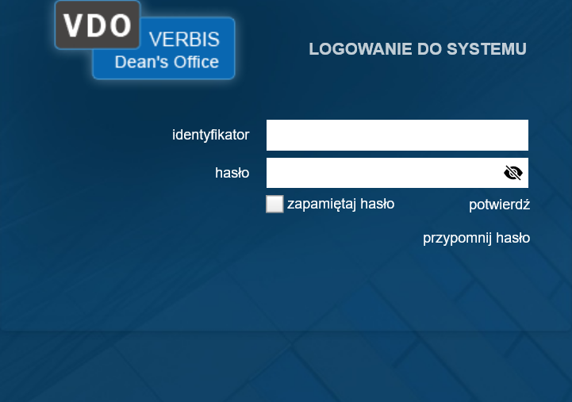
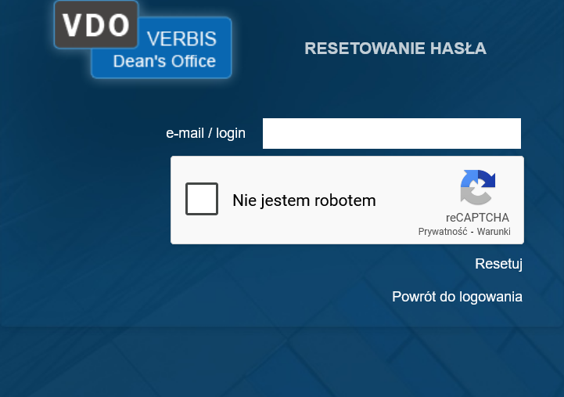
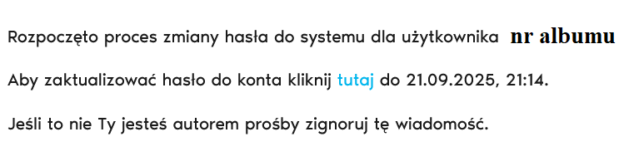


Slide 6
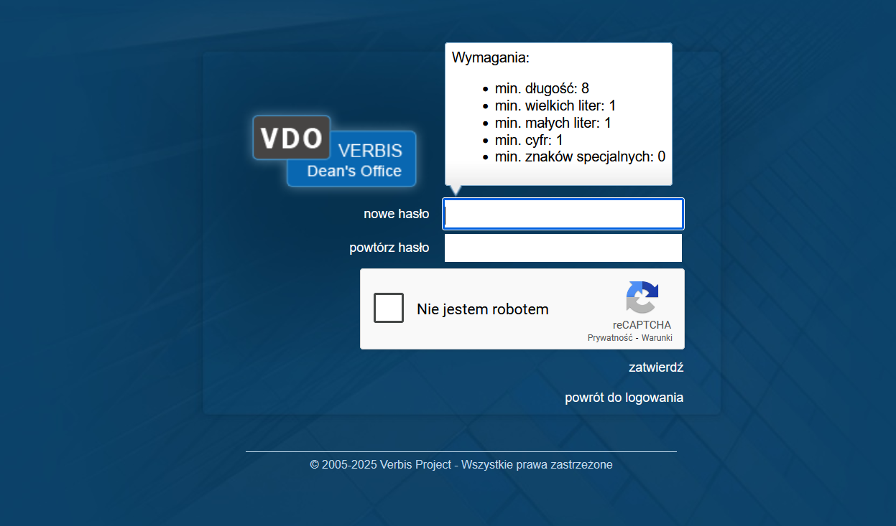

Slide 7
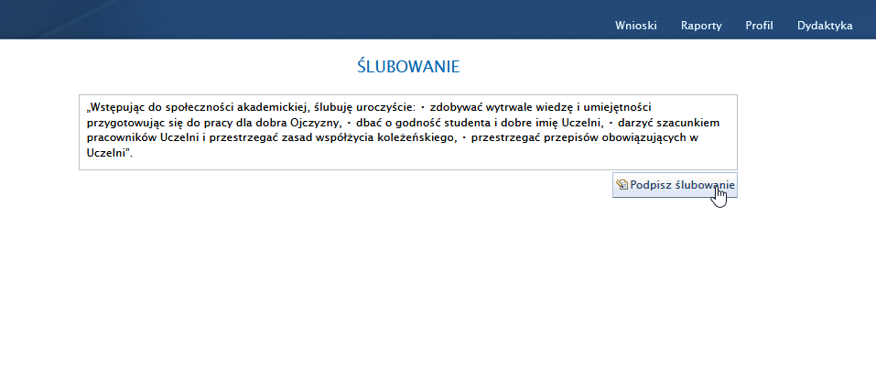

Slide 8
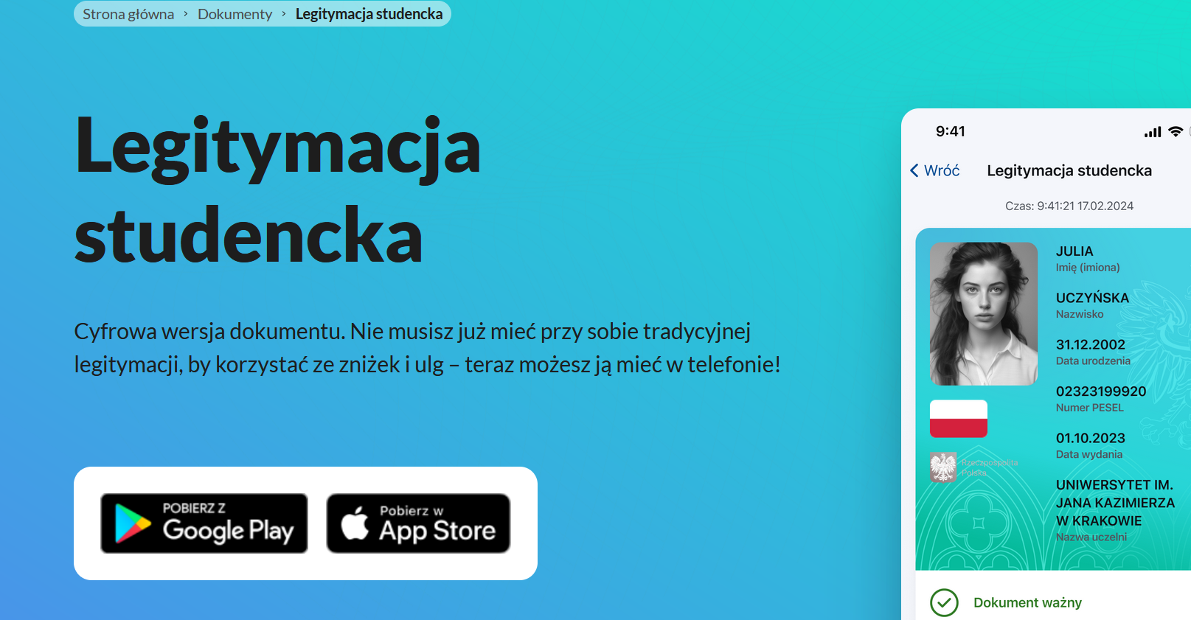

Slide 9
AKTYWACJA M-LEGITYMACJI
Jeśli masz już aplikację mObywatel:
Zaloguj się do aplikacji na swoim telefonie.
Na górze ekranu startowego w sekcji Dokumenty naciśnij Dodaj.
Wybierz z listy Legitymacja studencka.
Wpisz dane otrzymane w Wirtualnym Dziekanacie.
Gotowe! Teraz już możesz korzystać ze swojej legitymacji w telefonie.

Slide 10
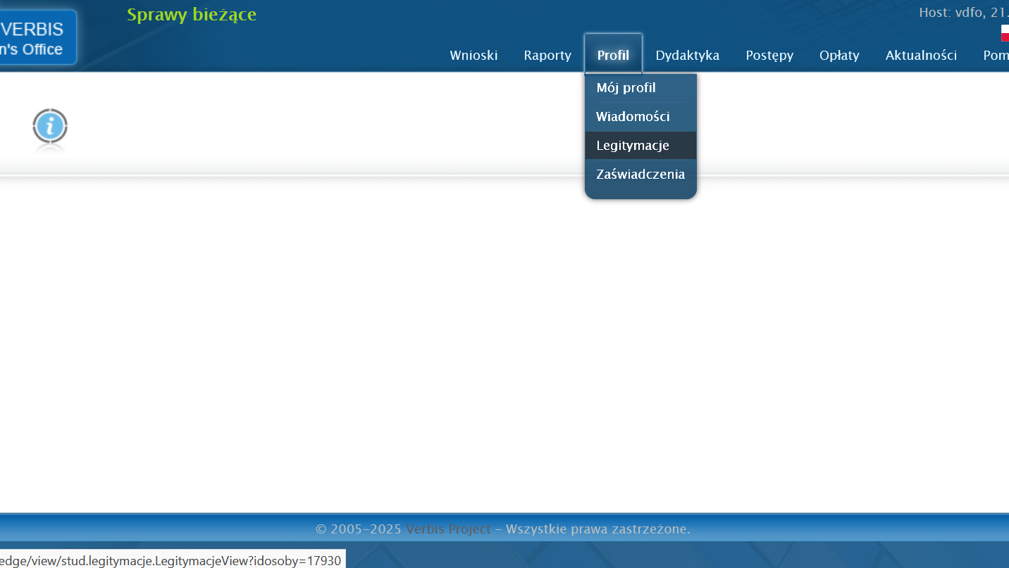

Slide 11
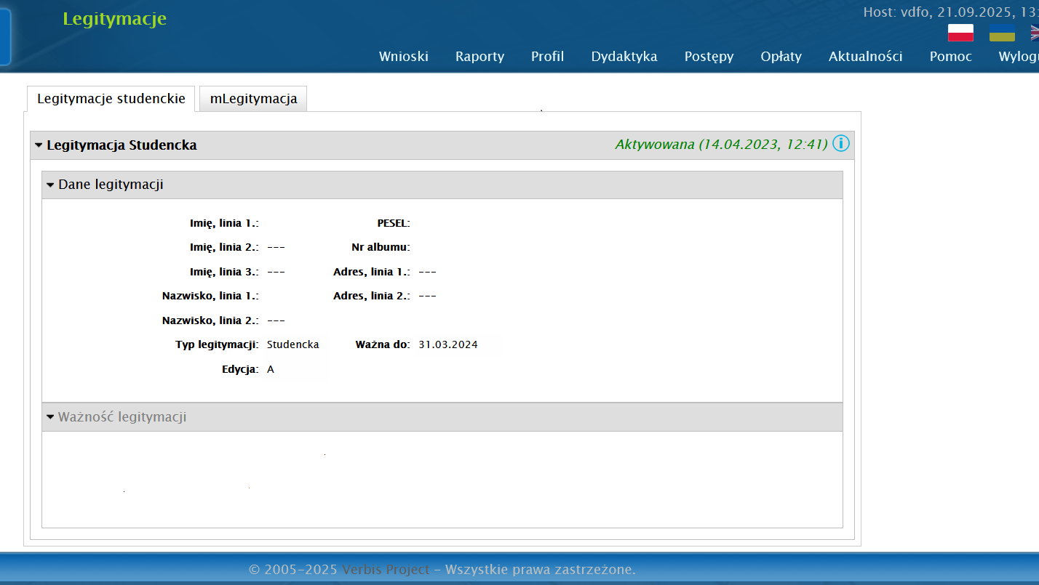

Slide 12
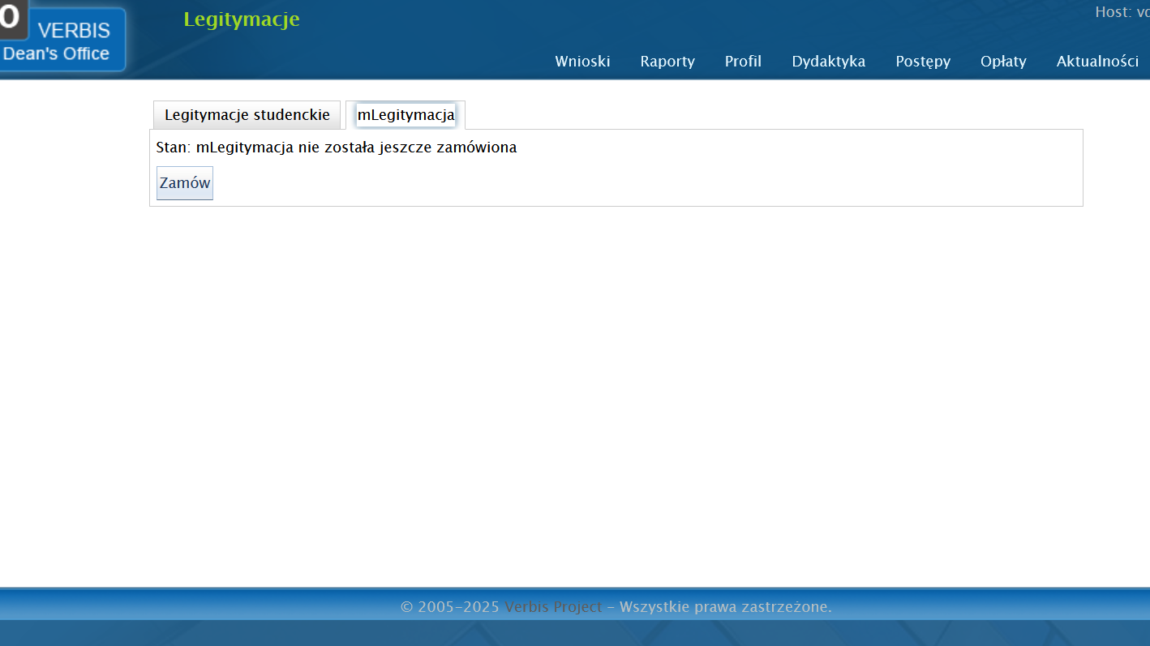

Slide 13

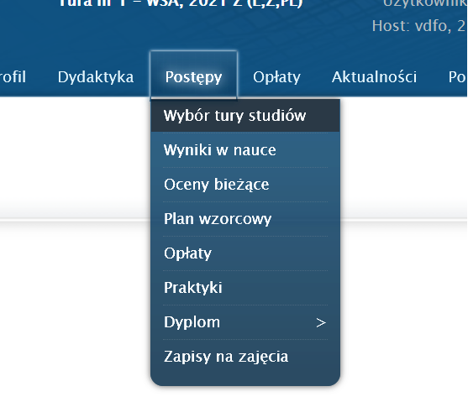
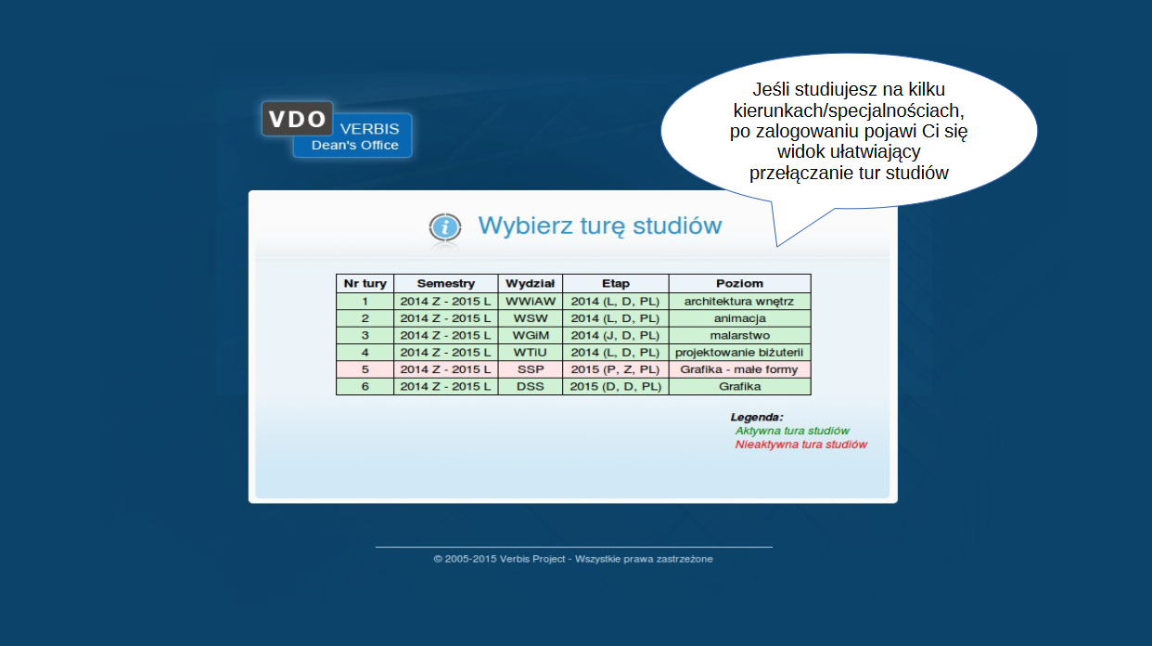

Przed wykonaniem operacji upewnij się, że masz wybraną odpowiednią turę studiów

Slide 14
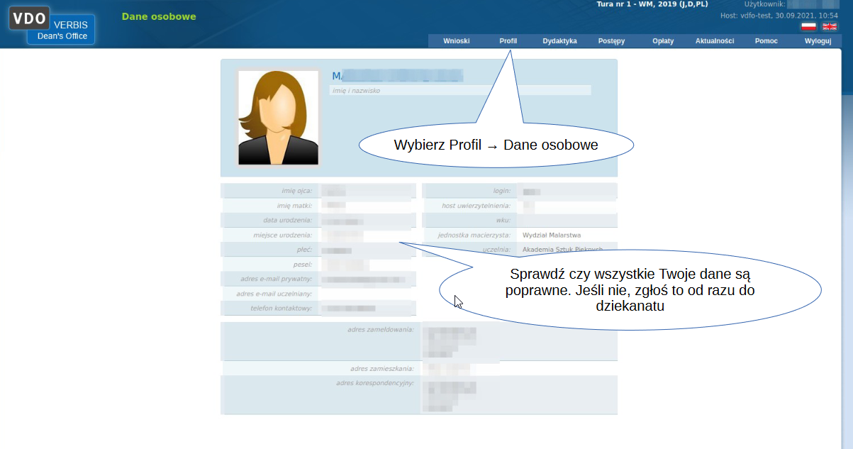


Slide 15
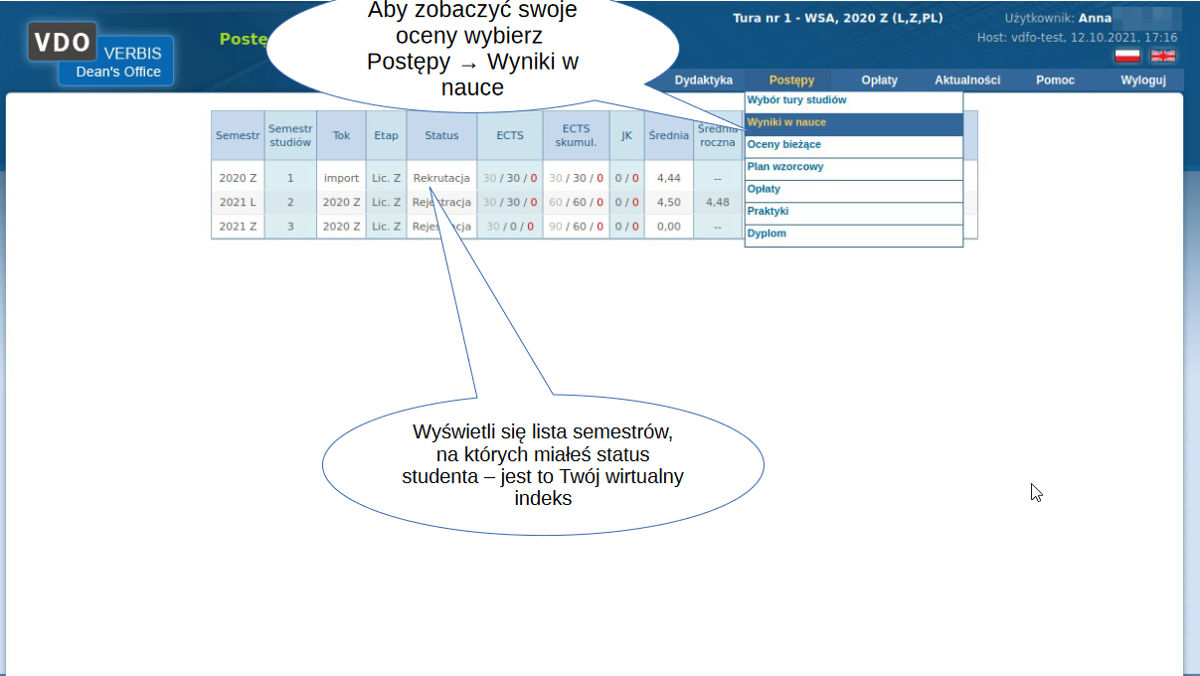

Slide 16
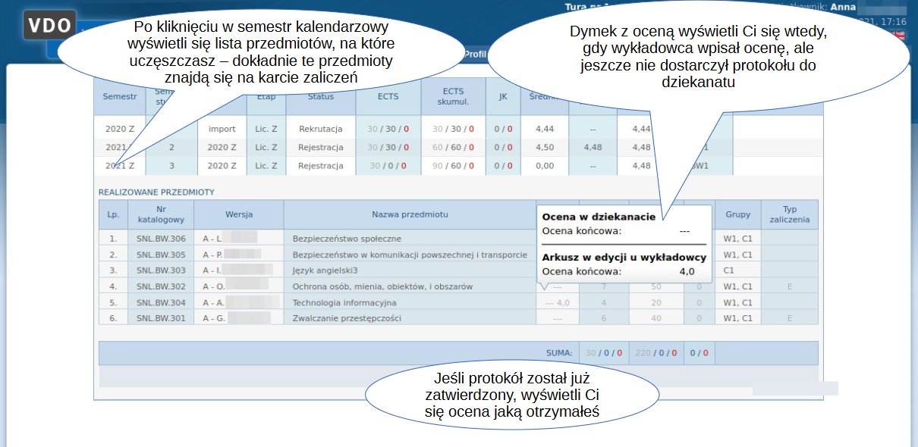

Slide 17
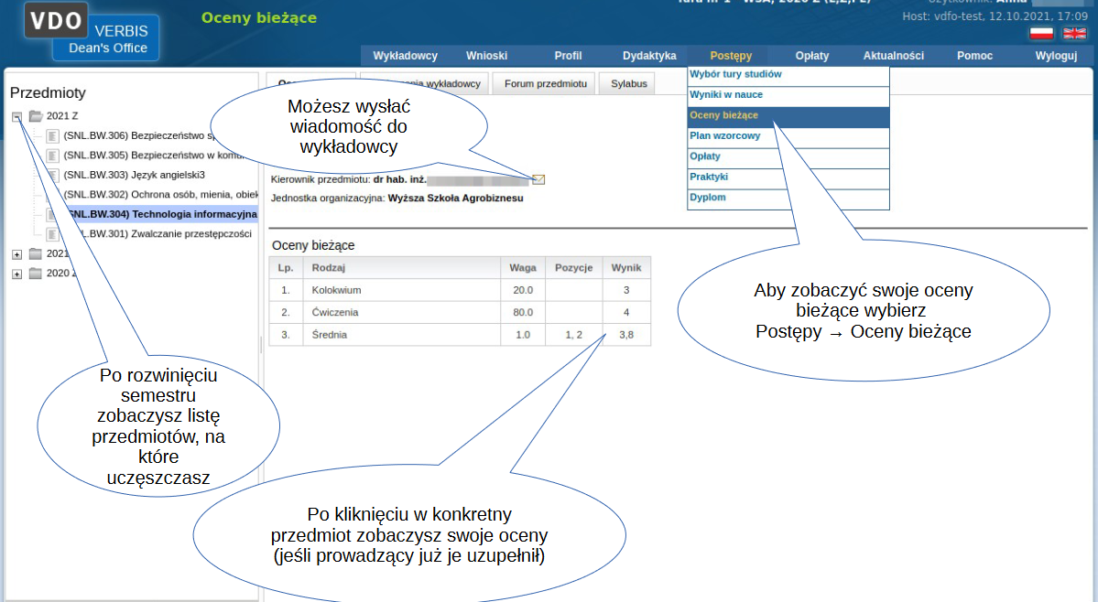

Slide 18
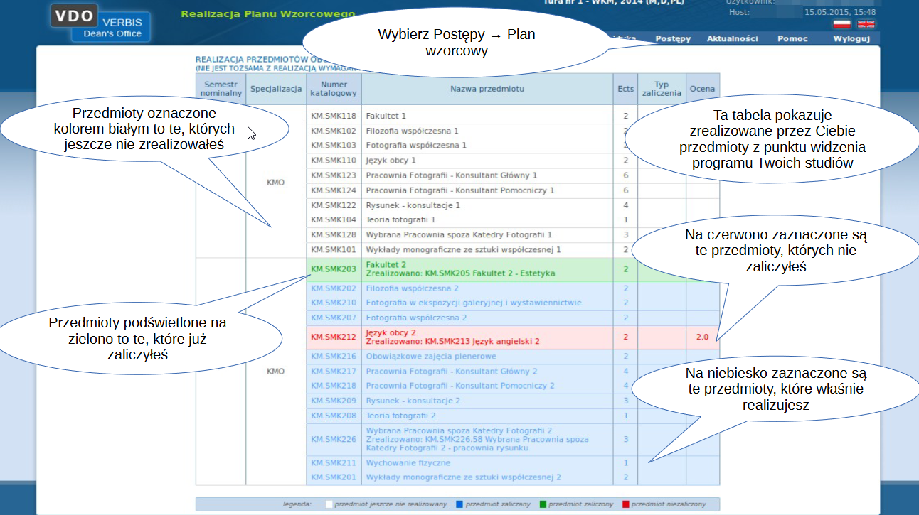

Slide 19
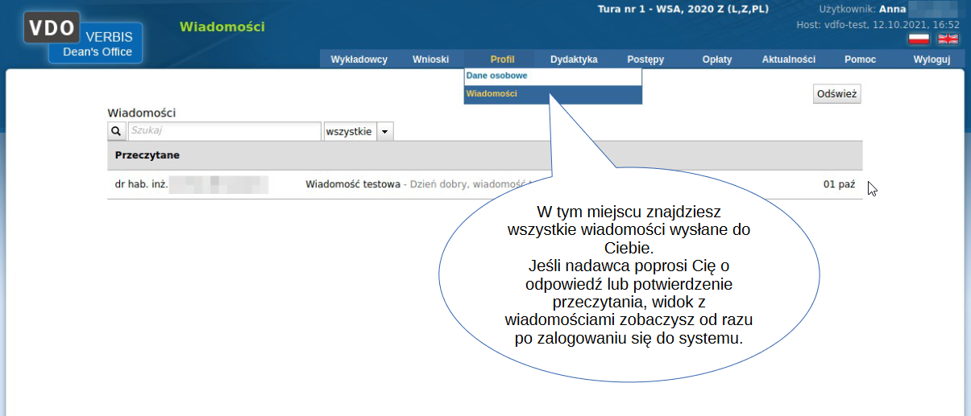

STRATEGY N°3

Slide 20
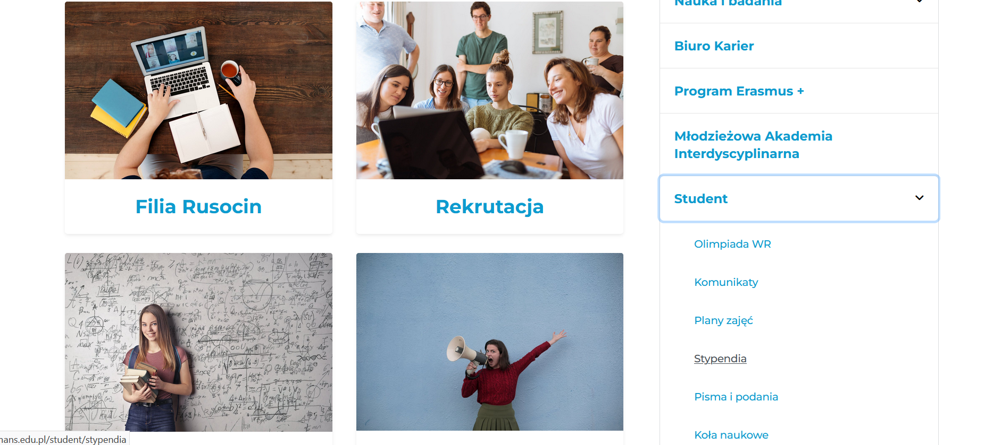
STYPENDIA WWW.MANS.EDU.PL

Slide 21
PROCEDURA SKŁADANIA WNIOSKÓW STYPENDIALNYCH
I ETAP – uzupełnienie wniosku online poprzez Wirtualny Dziekanat (wypełnienie wniosku i dołączenie skanów wymaganych dokumentów)
II ETAP – złożenie wydrukowanego wniosku wraz z kompletem wymaganych dokumentów w Dziekanacie

Slide 22
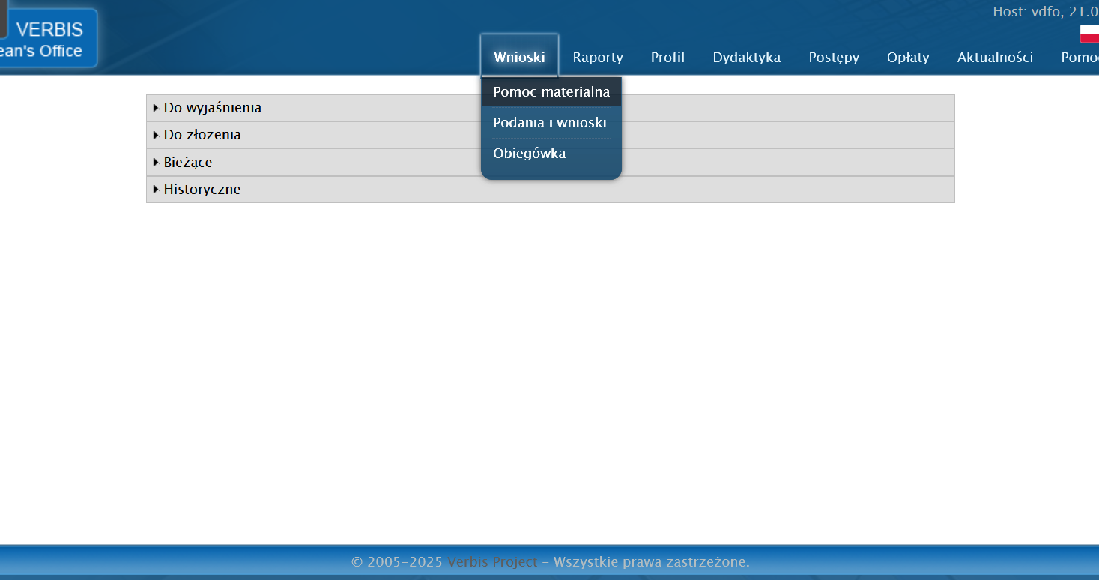

Slide 23
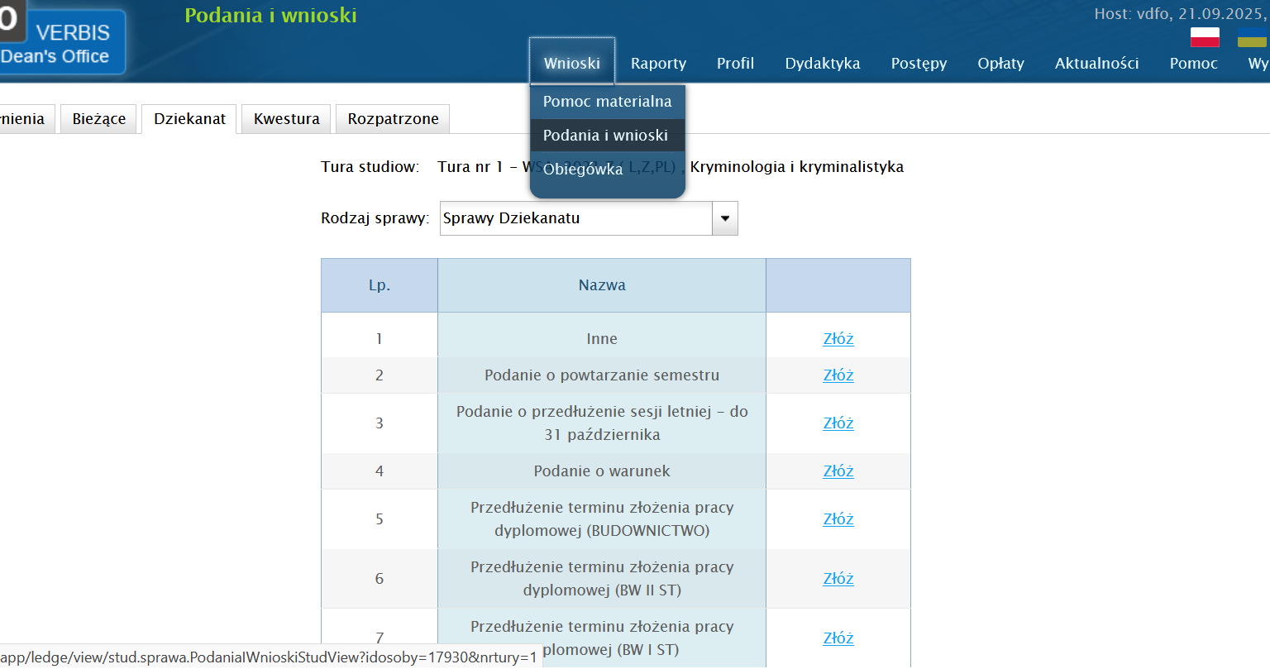

Slide 24






ZAPRASZAMY DO KONTAKTU
Magdalena
Lewańska
Karolina
Żebrowska
Paulina Marszałek
Kierownik Dziekanatu
Zastępca Kierownika
Referent ds. studentów

Slide 25

KONTAKT
DZIEKANAT POKÓJ 204 II PIĘTRO
GODZINY OTWARCIA :
WT-ND 9.00 – 13.00
TELEFON: 692 497 781, 86 216 94 97
E-MAIL: dziekanat@mans.edu.pl

